Slide 1

PHÒNG GIÁO DỤC VÀ ĐÀO TẠO QUẬN.
PHÒNG GIÁO DỤC VÀ ĐÀO TẠO ……….
TRƯỜNG …………..
TRƯỜNG …………..
MÔN TOÁN 7
MÔN TOÁN 7
GV:…..
GV:…..
NĂM HỌC: 2022 - 2023
NĂM HỌC: 2022 - 2023

Slide 2

1. Giáo viên
SGK, kế hoạch bài dạy.
Thước thẳng có vạch chia đơn vị, máy chiếu.
2. Học sinh
SGK.
Thước thẳng có vạch chia đơn vị, bảng nhóm.

Slide 3












Slide 4

Hình thành kiến thức
Mở đầu
Luyện tập
Vận dụng – Tìm tòi
CÁC HOẠT ĐỘNG

Slide 5

HOẠT ĐỘNG
MỞ ĐẦU

Slide 6


hỏi
Câu
trắc
nghiệm

Slide 7


HS hoạt động nhóm đôi trả lời 5 câu hỏi trắc nghiệm.
Mỗi câu hỏi có thời gian suy nghĩ là 15 giây
HS trả lời câu hỏi bằng thẻ trắc nghiệm (A, B, C, D)
Trả lời sai nhóm sẽ bị dừng quyền tham gia chơi.

Slide 8
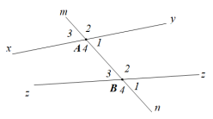





Câu 1. Cho đường thẳng
mn cắt hai đường thẳng
xy và zt lần lượt tại hai
điểm A, B.
Cặp góc ở vị trí đồng vị là:
15
14
13
12
11
10
09
08
07
06
05
04
03
02
01
00
và
và
và
và
ANSWER
ANSWER
ANSWER
ANSWER
ANSWER

Slide 9


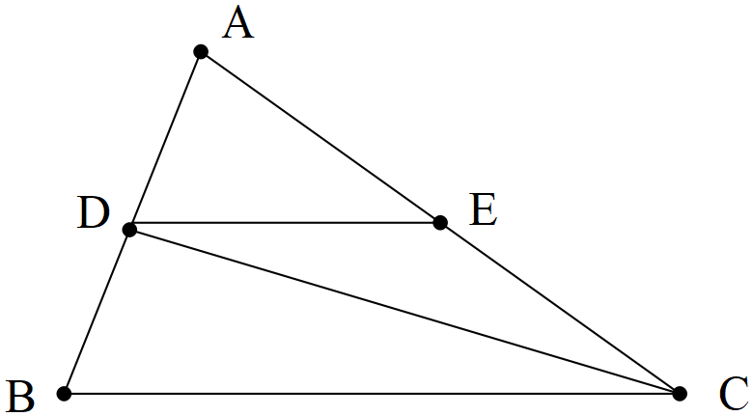
Câu 2. Quan sát Hình vẽ sau:
Biết , ba cặp
góc bằng nhau trong
hình vẽ bên là:
15
14
13
12
11
10
09
08
07
06
05
04
03
02
01
00
ANSWER
ANSWER
ANSWER
ANSWER
ANSWER

Slide 10
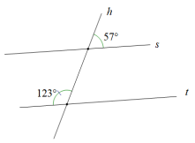
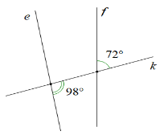
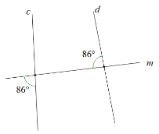
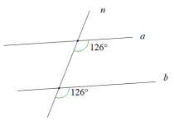




15
14
13
12
11
10
09
08
07
06
05
04
03
02
01
00
Câu 3. Trong hình vẽ sau, các cặp đường thẳng song song với nhau là:

Slide 11
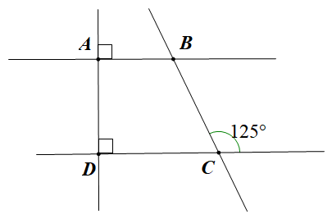




15
14
13
12
11
10
09
08
07
06
05
04
03
02
01
Câu 4. Cho hình vẽ bên:
Số đo góc lần
lượt là:
00

Slide 12




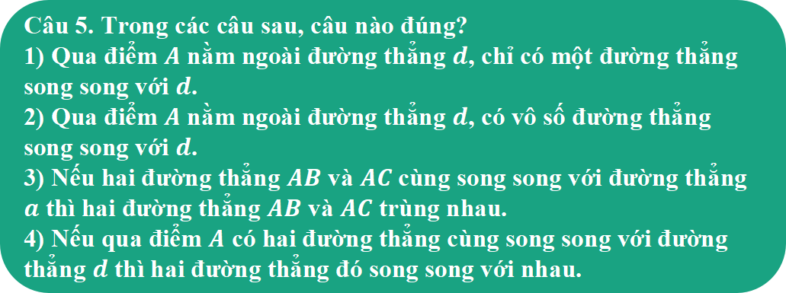
15
14
13
12
11
10
09
08
07
06
05
04
03
02
01
00
Câu 5. Trong các câu sau, câu nào đúng?
1) Qua điểm $A$ nằm ngoài đường thẳng $d$, chỉ có một đường thẳng song song với $d$.
2) Qua điểm $A$ nằm ngoài đường thẳng $d$, có vô số đường thẳng song song với $d$.
3) Nếu hai đường thẳng $AB$ và $AC$ cùng song song với đường thẳng $a$ thì hai đường thẳng $AB$ và $AC$ trùng nhau.
4) Nếu qua điểm $A$ có hai đường thẳng cùng song song với đường thẳng $d$ thì hai đường thẳng đó song song với nhau.
1 và 2 đúng
1 và 3 đúng
2 và 3 đúng
1 và 4 đúng

Slide 13

HÌNH HỌC PHẲNG
CHƯƠNG IV
GÓC VÀ ĐƯỜNG THẲNG SONG SONG
BÀI TẬP CUỐI CHƯƠNG 4
(Tiết 1)

Slide 14


HOẠT ĐỘNG
HÌNH THÀNH KIẾN THỨC

Slide 15
BÀI TẬP CUỐI CHƯƠNG 4
Hệ thống kiến thức chương 4.
CHỦ ĐỀ: GÓC VÀ ĐƯỜNG THẲNG SONG SONG
Nhóm 1. Lập SĐTD (sơ đồ tư duy ) về nội dung các góc ở vị trí đặc biệt.
Nhóm 2. Lập SĐTD về nội dung tia phân giác của góc.
Nhóm 3. Lập SĐTD về nội dung hai đường thẳng song song
Nhóm 4. Lập SĐTD về nội dung định lí và chứng minh một định lí.

Slide 16


Mỗi nhóm thuyết trình trong thời gian 2 phút
2 PHÚT
02:00
01:59
01:58
01:57
01:56
01:55
01:54
01:53
01:52
01:51
01:50
01:49
01:48
01:47
01:46
01:45
01:44
01:43
01:42
01:41
01:40
01:39
01:38
01:37
01:36
01:35
01:34
01:33
01:32
01:31
01:30
01:29
01:28
01:27
01:26
01:25
01:24
01:23
01:22
01:21
01:20
01:19
01:18
01:17
01:16
01:15
01:14
01:13
01:12
01:11
01:10
01:09
01:08
01:07
01:06
01:05
01:04
01:03
01:02
01:01
01:00
00:59
00:58
00:57
00:56
00:55
00:54
00:53
00:52
00:51
00:50
00:49
00:48
00:47
00:46
00:45
00:44
00:43
00:42
00:41
00:40
00:39
00:38
00:37
00:36
00:35
00:34
00:33
00:32
00:31
00:30
00:29
00:28
00:27
00:26
00:25
00:24
00:23
00:22
00:21
00:20
00:19
00:18
00:17
00:16
00:15
00:14
00:13
00:12
00:11
00:10
00:09
00:08
00:07
00:06
00:05
00:04
00:03
00:02
00:01

Slide 17

HOẠT ĐỘNG
LUYỆN TẬP

Slide 18


BÀI TẬP CUỐI CHƯƠNG 4
Nhận biết tia phân giác của góc, các góc ở vị trí đặc biệt.
Bài 1. Sgk Tr86
Bài 2. Sgk Tr86
5 PHÚT
05:00
04:59
04:58
04:57
04:56
04:55
04:54
04:53
04:52
04:51
04:50
04:49
04:48
04:47
04:46
04:45
04:44
04:43
04:42
04:41
04:40
04:39
04:38
04:37
04:36
04:35
04:34
04:33
04:32
04:31
04:30
04:29
04:28
04:27
04:26
04:25
04:24
04:23
04:22
04:21
04:20
04:19
04:18
04:17
04:16
04:15
04:14
04:13
04:12
04:11
04:10
04:09
04:08
04:07
04:06
04:05
04:04
04:03
04:02
04:01
04:00
03:59
03:58
03:57
03:56
03:55
03:54
03:53
03:52
03:51
03:50
03:49
03:48
03:47
03:46
03:45
03:44
03:43
03:42
03:41
03:40
03:39
03:38
03:37
03:36
03:35
03:34
03:33
03:32
03:31
03:30
03:29
03:28
03:27
03:26
03:25
03:24
03:23
03:22
03:21
03:20
03:19
03:18
03:17
03:16
03:15
03:14
03:13
03:12
03:11
03:10
03:09
03:08
03:07
03:06
03:05
03:04
03:03
03:02
03:01
03:00
02:59
02:58
02:57
02:56
02:55
02:54
02:53
02:52
02:51
02:50
02:49
02:48
02:47
02:46
02:45
02:44
02:43
02:42
02:41
02:40
02:39
02:38
02:37
02:36
02:35
02:34
02:33
02:32
02:31
02:30
02:29
02:28
02:27
02:26
02:25
02:24
02:23
02:22
02:21
02:20
02:19
02:18
02:17
02:16
02:15
02:14
02:13
02:12
02:11
02:10
02:09
02:08
02:07
02:06
02:05
02:04
02:03
02:02
02:01
02:00
01:59
01:58
01:57
01:56
01:55
01:54
01:53
01:52
01:51
01:50
01:49
01:48
01:47
01:46
01:45
01:44
01:43
01:42
01:41
01:40
01:39
01:38
01:37
01:36
01:35
01:34
01:33
01:32
01:31
01:30
01:29
01:28
01:27
01:26
01:25
01:24
01:23
01:22
01:21
01:20
01:19
01:18
01:17
01:16
01:15
01:14
01:13
01:12
01:11
01:10
01:09
01:08
01:07
01:06
01:05
01:04
01:03
01:02
01:01
01:00
00:59
00:58
00:57
00:56
00:55
00:54
00:53
00:52
00:51
00:50
00:49
00:48
00:47
00:46
00:45
00:44
00:43
00:42
00:41
00:40
00:39
00:38
00:37
00:36
00:35
00:34
00:33
00:32
00:31
00:30
00:29
00:28
00:27
00:26
00:25
00:24
00:23
00:22
00:21
00:20
00:19
00:18
00:17
00:16
00:15
00:14
00:13
00:12
00:11
00:10
00:09
00:08
00:07
00:06
00:05
00:04
00:03
00:02
00:01
Trong những câu sau, em hãy chọn những câu đúng.
00:00
Quan sát Hình1, biết d // h. Hãy kể tên một số cặp góc bằng nhau có trong Hình 1.
HS hoạt động cá nhân làm bài 1, bài 2 Sgk Tr86 trong 5 phút.
Tia Oz là tia phân giác của khi:
a)
Sau đó HS đổi bài chấm chéo.
b)
c)

Slide 19
BÀI TẬP CUỐI CHƯƠNG 4
Các nhóm đổi bài, chấm chéo trong thời gian 1 phút

Slide 20
BÀI TẬP CUỐI CHƯƠNG 4
Bài 1. Sgk Tr86
Bài 2. Sgk Tr86
01:00
00:59
00:58
00:57
00:56
00:55
00:54
00:53
00:52
00:51
00:50
00:49
00:48
00:47
00:46
00:45
00:44
00:43
00:42
00:41
00:40
00:39
00:38
00:37
00:36
00:35
00:34
00:33
00:32
00:31
00:30
00:29
00:28
00:27
00:26
00:25
00:24
00:23
00:22
00:21
00:20
00:19
00:18
00:17
00:16
00:15
00:14
00:13
00:12
00:11
00:10
00:09
00:08
00:07
00:06
00:05
00:04
00:03
00:02
00:01
1 PHÚT
Trong những câu sau, em hãy chọn những câu đúng.
Mỗi cặp góc đúng được 1 điểm, tối đa cả bài 2 là 7 điểm
Tia Oz là tia phân giác của khi:
a)
SAI
1,0 đ
b)
SAI
1,0 đ
c)
ĐÚNG
1,0 đ

Slide 21

BÀI TẬP CUỐI CHƯƠNG 4
Chứng minh song song, tính số đo góc
Bài 3. Sgk Tr87
Bài 4. Sgk Tr87
Quan sát Hình 2.
Chứng minh rằng: xy // zt.
Quan sát Hình3.
5 PHÚT
05:00
04:59
04:58
04:57
04:56
04:55
04:54
04:53
04:52
04:51
04:50
04:49
04:48
04:47
04:46
04:45
04:44
04:43
04:42
04:41
04:40
04:39
04:38
04:37
04:36
04:35
04:34
04:33
04:32
04:31
04:30
04:29
04:28
04:27
04:26
04:25
04:24
04:23
04:22
04:21
04:20
04:19
04:18
04:17
04:16
04:15
04:14
04:13
04:12
04:11
04:10
04:09
04:08
04:07
04:06
04:05
04:04
04:03
04:02
04:01
04:00
03:59
03:58
03:57
03:56
03:55
03:54
03:53
03:52
03:51
03:50
03:49
03:48
03:47
03:46
03:45
03:44
03:43
03:42
03:41
03:40
03:39
03:38
03:37
03:36
03:35
03:34
03:33
03:32
03:31
03:30
03:29
03:28
03:27
03:26
03:25
03:24
03:23
03:22
03:21
03:20
03:19
03:18
03:17
03:16
03:15
03:14
03:13
03:12
03:11
03:10
03:09
03:08
03:07
03:06
03:05
03:04
03:03
03:02
03:01
03:00
02:59
02:58
02:57
02:56
02:55
02:54
02:53
02:52
02:51
02:50
02:49
02:48
02:47
02:46
02:45
02:44
02:43
02:42
02:41
02:40
02:39
02:38
02:37
02:36
02:35
02:34
02:33
02:32
02:31
02:30
02:29
02:28
02:27
02:26
02:25
02:24
02:23
02:22
02:21
02:20
02:19
02:18
02:17
02:16
02:15
02:14
02:13
02:12
02:11
02:10
02:09
02:08
02:07
02:06
02:05
02:04
02:03
02:02
02:01
02:00
01:59
01:58
01:57
01:56
01:55
01:54
01:53
01:52
01:51
01:50
01:49
01:48
01:47
01:46
01:45
01:44
01:43
01:42
01:41
01:40
01:39
01:38
01:37
01:36
01:35
01:34
01:33
01:32
01:31
01:30
01:29
01:28
01:27
01:26
01:25
01:24
01:23
01:22
01:21
01:20
01:19
01:18
01:17
01:16
01:15
01:14
01:13
01:12
01:11
01:10
01:09
01:08
01:07
01:06
01:05
01:04
01:03
01:02
01:01
01:00
00:59
00:58
00:57
00:56
00:55
00:54
00:53
00:52
00:51
00:50
00:49
00:48
00:47
00:46
00:45
00:44
00:43
00:42
00:41
00:40
00:39
00:38
00:37
00:36
00:35
00:34
00:33
00:32
00:31
00:30
00:29
00:28
00:27
00:26
00:25
00:24
00:23
00:22
00:21
00:20
00:19
00:18
00:17
00:16
00:15
00:14
00:13
00:12
00:11
00:10
00:09
00:08
00:07
00:06
00:05
00:04
00:03
00:02
00:01
00:00
a) Tính
HS hoạt động nhóm đôi thảo luận cách làm bài 3, bài 4 Sgk Tr87 trong thời gian 5 phút.
b) Chứng minh rằng
c) Tính
Tóm tắt cách làm ra nháp, sau đó lên bảng trình bày.

Slide 22
BÀI TẬP CUỐI CHƯƠNG 4
Chứng minh song song, tính số đo góc
Bài 3. Sgk Tr87
Chứng minh
Ta có:
(kề bù)
(vì có hai góc ở vị trí so le
trong bằng nhau)

Slide 23
BÀI TẬP CUỐI CHƯƠNG 4
Chứng minh song song, tính số đo góc
Bài 4. Sgk Tr87
b) Chứng minh rằng
Ta có:
(vì có hai góc ở vị trí đồng vị bằng nhau)
c) Tính
Ta có:
a) Tính
Ta có:
(So le trong)

Slide 24

HOẠT ĐỘNG
VẬN DỤNG

Slide 25

BÀI TẬP CUỐI CHƯƠNG 4
Bài 7. Sgk Tr87
Cho Hình 6, biết hai đường thẳng a và b song song với nhau và .
a) Hãy viết tên các cặp góc so le trong và các cặp góc đồng vị.
HS hoạt động nhóm, thảo luận, làm bài tập 7 Sgk-Tr 87 vào bảng nhóm trong thời gian 6 phút.
b) Tính số đo của
c) Kẻ đường thẳng c vuông góc với đường thẳng a tại M. Chứng minh rằng
5 PHÚT
05:00
04:59
04:58
04:57
04:56
04:55
04:54
04:53
04:52
04:51
04:50
04:49
04:48
04:47
04:46
04:45
04:44
04:43
04:42
04:41
04:40
04:39
04:38
04:37
04:36
04:35
04:34
04:33
04:32
04:31
04:30
04:29
04:28
04:27
04:26
04:25
04:24
04:23
04:22
04:21
04:20
04:19
04:18
04:17
04:16
04:15
04:14
04:13
04:12
04:11
04:10
04:09
04:08
04:07
04:06
04:05
04:04
04:03
04:02
04:01
04:00
03:59
03:58
03:57
03:56
03:55
03:54
03:53
03:52
03:51
03:50
03:49
03:48
03:47
03:46
03:45
03:44
03:43
03:42
03:41
03:40
03:39
03:38
03:37
03:36
03:35
03:34
03:33
03:32
03:31
03:30
03:29
03:28
03:27
03:26
03:25
03:24
03:23
03:22
03:21
03:20
03:19
03:18
03:17
03:16
03:15
03:14
03:13
03:12
03:11
03:10
03:09
03:08
03:07
03:06
03:05
03:04
03:03
03:02
03:01
03:00
02:59
02:58
02:57
02:56
02:55
02:54
02:53
02:52
02:51
02:50
02:49
02:48
02:47
02:46
02:45
02:44
02:43
02:42
02:41
02:40
02:39
02:38
02:37
02:36
02:35
02:34
02:33
02:32
02:31
02:30
02:29
02:28
02:27
02:26
02:25
02:24
02:23
02:22
02:21
02:20
02:19
02:18
02:17
02:16
02:15
02:14
02:13
02:12
02:11
02:10
02:09
02:08
02:07
02:06
02:05
02:04
02:03
02:02
02:01
02:00
01:59
01:58
01:57
01:56
01:55
01:54
01:53
01:52
01:51
01:50
01:49
01:48
01:47
01:46
01:45
01:44
01:43
01:42
01:41
01:40
01:39
01:38
01:37
01:36
01:35
01:34
01:33
01:32
01:31
01:30
01:29
01:28
01:27
01:26
01:25
01:24
01:23
01:22
01:21
01:20
01:19
01:18
01:17
01:16
01:15
01:14
01:13
01:12
01:11
01:10
01:09
01:08
01:07
01:06
01:05
01:04
01:03
01:02
01:01
01:00
00:59
00:58
00:57
00:56
00:55
00:54
00:53
00:52
00:51
00:50
00:49
00:48
00:47
00:46
00:45
00:44
00:43
00:42
00:41
00:40
00:39
00:38
00:37
00:36
00:35
00:34
00:33
00:32
00:31
00:30
00:29
00:28
00:27
00:26
00:25
00:24
00:23
00:22
00:21
00:20
00:19
00:18
00:17
00:16
00:15
00:14
00:13
00:12
00:11
00:10
00:09
00:08
00:07
00:06
00:05
00:04
00:03
00:02
00:01
00:00

Slide 26
BÀI TẬP CUỐI CHƯƠNG 4
Bài 7. Sgk Tr87
a)
Các cặp góc so le trong:
và
và
Các cặp góc đồng vị:
và
và
và
và
b) Tính số đo của
( đối đỉnh)
Ta có: a // b (gt)
( đồng vị)

Slide 27
BÀI TẬP CUỐI CHƯƠNG 4
Bài 7. Sgk Tr87
c) Chứng minh
Gọi là giao điểm của hai đường thẳng và .
Ta có: và cắt tại nên
Mà nên
( đồng vị)

Slide 28

BÀI TẬP CUỐI CHƯƠNG 4
Bài tập vận dụng.
Quan sát hình sau và cho biết: Các đường thẳng nằm ngang ở trong hình có song song với nhau không? Giải tích?
HS hoạt động nhóm thảo luận, làm bài tập vận dụng trong thời gian 2 phút.
1 PHÚT
01:00
00:59
00:58
00:57
00:56
00:55
00:54
00:53
00:52
00:51
00:50
00:49
00:48
00:47
00:46
00:45
00:44
00:43
00:42
00:41
00:40
00:39
00:38
00:37
00:36
00:35
00:34
00:33
00:32
00:31
00:30
00:29
00:28
00:27
00:26
00:25
00:24
00:23
00:22
00:21
00:20
00:19
00:18
00:17
00:16
00:15
00:14
00:13
00:12
00:11
00:10
00:09
00:08
00:07
00:06
00:05
00:04
00:03
00:02
00:01

Slide 29
BÀI TẬP CUỐI CHƯƠNG 4
Bài tập vận dụng.
Trả lời: Các đường thẳng nằm ngang ở trong hình song song với nhau vì chúng cùng vuông góc với các đường thẳng nằm dọc là cạnh của các hình vuông màu trắng.

Slide 30

- Hệ thống kiến thức chương 4 bằng SĐTD đã học.
- Xem lại và hoàn thành các bài đã sửa.
- BTVN: Bài 6 Sgk-Tr 87.
HƯỚNG DẪN VỀ NHÀ

Slide 31


